Slide 1
网上书店系统设计与实现
汇报人：张扬

Slide 2
目录
01
系统需求分析
02
系统总体设计
03
系统详细设计
04
系统编码实现
05
项目搭建

Slide 3
系统需求分析
01

Slide 4
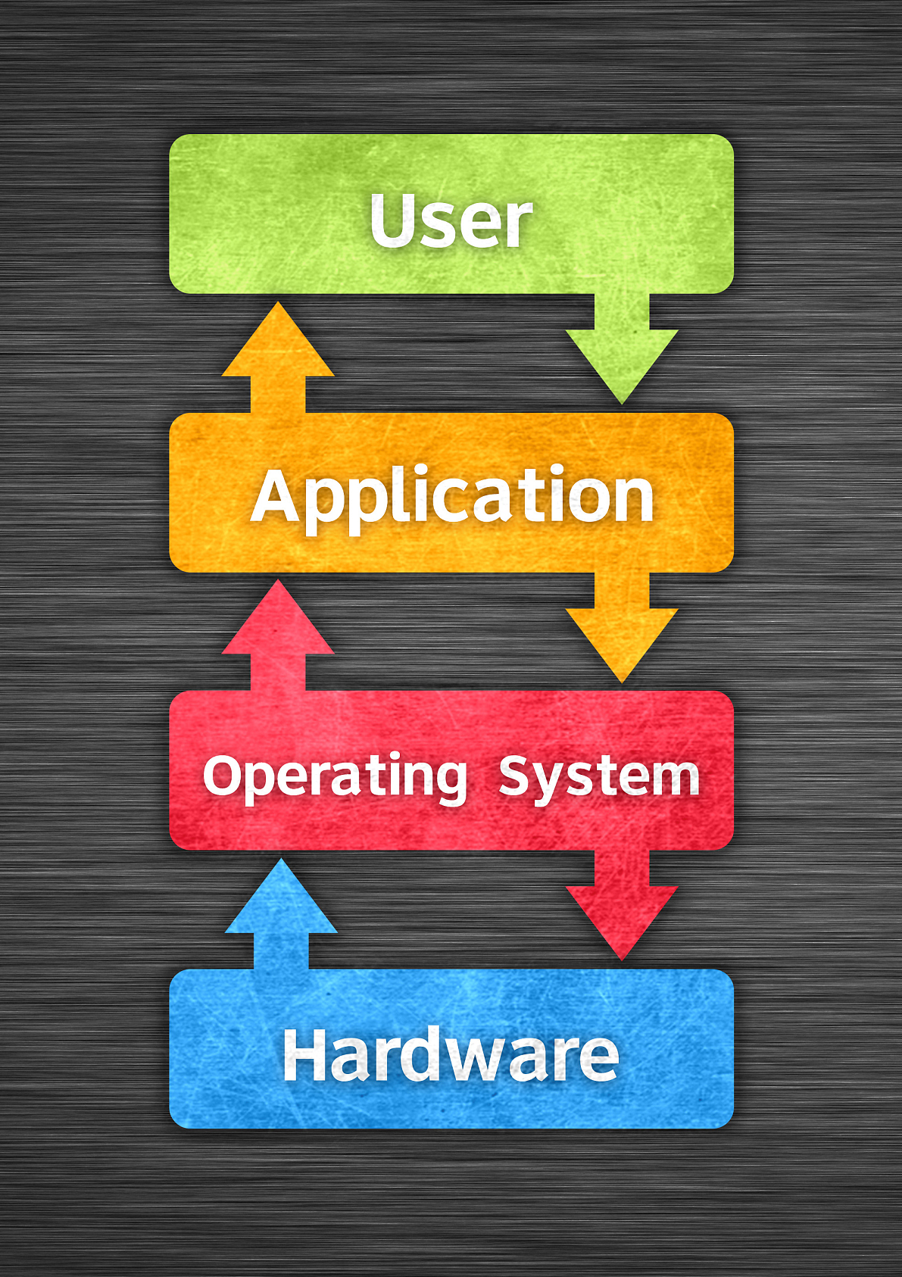
系统概述
用户划分
01
网上书店系统的用户分为管理员用户和普通用户，两类用户在系统中承担不同角色，拥有不同操作权限。
管理员功能
02
管理员用户可进行全面管理，涵盖用户管理（查看、删除、修改注册用户信息）、图书管理（查看、查询、添加、修改和删除图书信息）以及售卖记录查询。

Slide 5

系统概述
01、
普通用户功能
02、
系统设计目标与意义
普通用户能够进行图书查看、购买、评论等操作，满足日常购书及交流需求。
系统设计旨在为管理员提供便捷运营操作，如图书上架下架、信息修改等；同时为用户提供良好体验，如注册、信息修改、图书分类管理等，助力书店科学管理与效益提升。

Slide 6
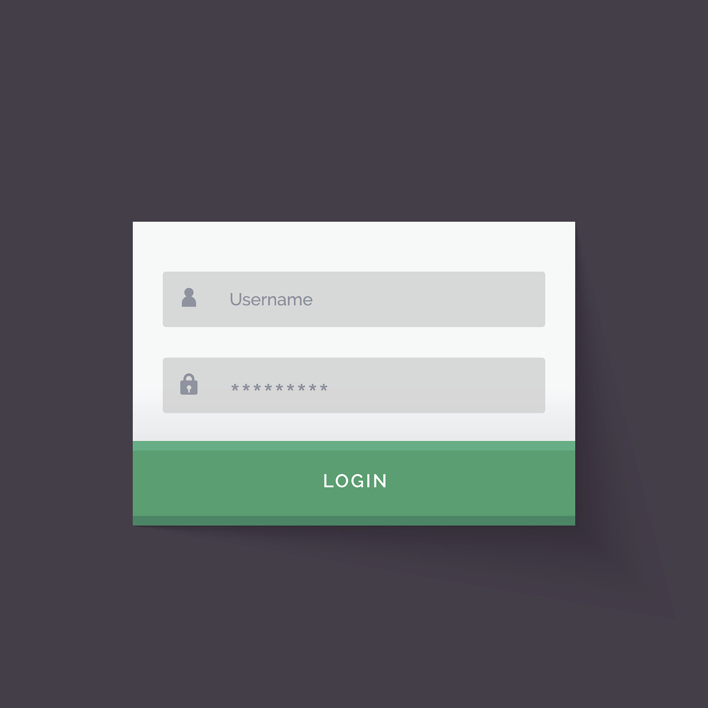


功能需求描述
用户注册
在系统登录页面点击“注册新用户”进入注册页面，填写用户名、密码等信息提交，信息为空或格式不正确则无法注册。
用户修改
用户登录后，点击导航栏“修改个人信息”进入修改页面，可修改密码、年龄等信息，输入信息不规范则无法修改。
用户删除
管理员进入用户管理页面，可执行删除用户账号操作。

Slide 7

功能需求描述
管理员进入图书添加页面，填写图书名称、单价等信息提交，信息有误则无法添加。
图书添加
管理员进入图书管理页面，可对图书价格、库存等信息进行更改操作。
图书管理

Slide 8




功能需求描述
图书列表
01
图书购买
02
图书评论
03
查看售卖记录
04
用户登录后通过导航栏“图书列表”功能进入页面，可查看图书列表及基本信息，支持全部或按类型浏览。
已注册登录用户点击“图书购买”进入页面，输入购买数量，库存充足且不超库存数可完成购买，库存为“0”则隐藏购买按钮。
用户登录后点击“图书评论”进入页面，输入评论后系统自动更新评论列表。
管理员进入售卖记录页面，系统调用数据库，展示售卖记录详情。

Slide 9
系统总体设计
02

Slide 10



总体功能结构
数据库访问模块
用户管理模块
图书管理模块
负责处理系统中关于数据库访问的公共操作，主要实现数据库连接、关闭，执行查询类与非查询类语句等功能，为其他模块提供数据支持。
管理系统中所有合法注册用户的信息，执行用户的登录、退出操作，实现用户注册、登录、信息修改及删除等功能。
负责管理系统中的所有图书信息，可实现查看、添加、修改、删除图书等操作，确保图书信息的完整性和准确性。

Slide 11



总体功能结构
图书交易模块
图书评论模块
模块间相互关系
承担系统中图书的购买下单以及交易记录查看功能，实现图书购买流程，并提供交易记录的查询展示。
负责用户评论以及查看评论等功能，方便用户对图书发表看法，也便于书店收集反馈，优化服务。
各模块相互协作，数据库访问模块为其他模块提供数据交互支持；用户管理模块为图书交易和评论提供用户身份验证；图书管理模块为图书交易提供图书信息；图书交易模块产生的记录反馈到售卖记录模块；图书评论模块基于图书信息展开，共同支撑网上书店系统的正常运行。

Slide 12
总体架构
01
MVC架构简介
MVC架构将应用程序分为Model（模型）层、View（视图）层和Controller（控制）层，通过分层设计提高代码的可维护性、可扩展性和可测试性。
02
Model层
定义了系统中涉及的各种数据的模型和接口，如BasicJDBC.java提供数据库连接对象，Book.java封装图书信息，UserDao.java定义用户操作接口等，为系统提供数据结构和访问方法。

Slide 13


总体架构
提供用户交互的页面，如login.jsp用于用户登录，addbook.jsp用于管理员添加图书信息，salebook.jsp用于显示图书详情等，为用户提供操作界面。
View层
Controller层
提供相关的业务逻辑控制，如UserServlet.java处理用户的登录、注册等请求，BookServlet.java处理图书的添加、修改等操作，负责协调Model层和View层的交互。

Slide 14
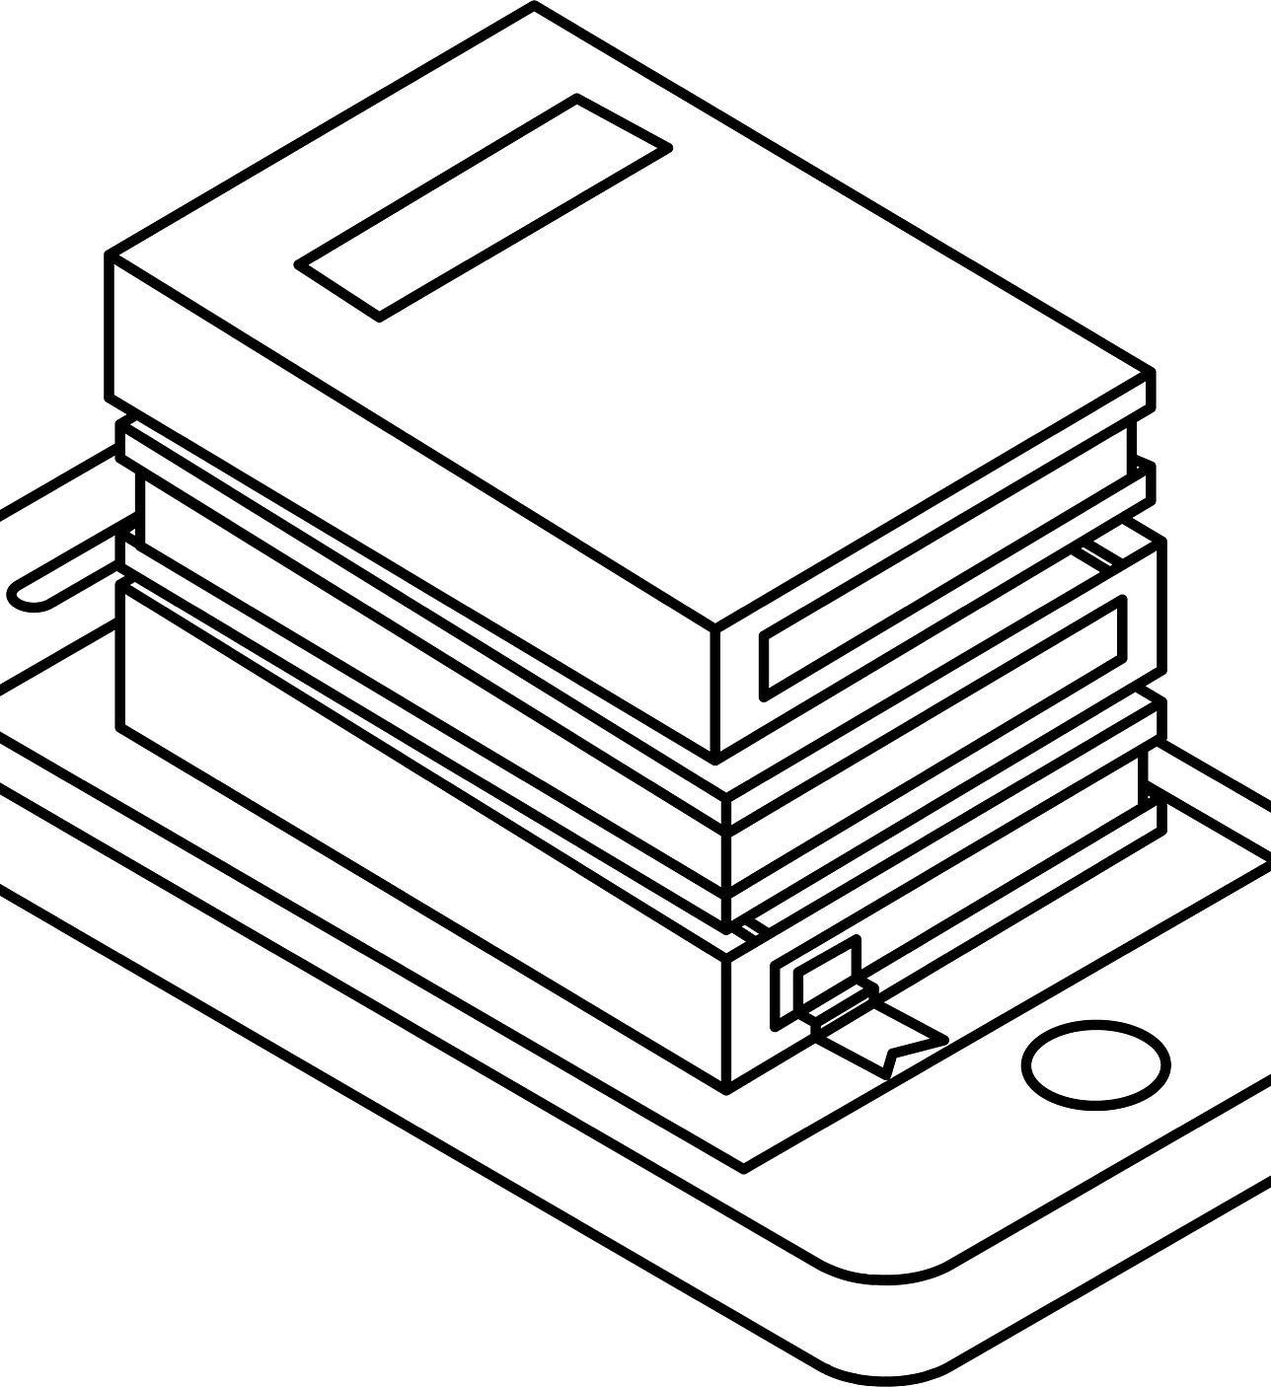
总体架构
各层协作关系
View层接收用户请求并传递给Controller层，Controller层调用Model层获取或更新数据，然后根据业务逻辑处理结果，选择合适的View层页面进行展示，实现用户与系统的交互。

Slide 15



数据库设计
1
2
3
图书信息表
评论信息表
用户信息表
包含图书ID、书名、单价、类型、库存、售出、描述等字段。图书ID为自动编号的数字类型，作为主键且不能为空；其他字段根据实际信息设置数据类型，用于存储图书的详细信息。
由评论ID、用户ID、图书ID、评论等字段组成。评论ID为主键，用户ID和图书ID用于关联用户和图书，评论字段存储用户对图书的评价内容。
记录用户ID、姓名、密码、年龄、电话、描述等信息。用户ID为自动编号的数字类型，作为主键；密码、电话等字段根据实际需求设置数据类型，用于存储用户的基本信息。

Slide 16


数据库设计
售卖记录表
表间关联关系
包括售卖记录ID、用户ID、图书ID、销售数量等字段。售卖记录ID为主键，通过用户ID和图书ID关联用户和图书，销售数量记录图书的销售情况。
评论信息表通过用户ID和图书ID与用户信息表和图书信息表建立关联；售卖记录表同样通过用户ID和图书ID与用户信息表和图书信息表关联，各表之间相互关联，共同构成网上书店系统的数据库结构。

Slide 17
系统详细设计
03

Slide 18



用户相关功能设计
用户注册功能设计
创建usercreate.jsp页面，用户在此输入注册信息后提交到UserServlet并调用userCreate()方法。该方法调用Dao层将注册信息存入数据库，返回布尔值标识注册结果，1表示成功并返回登录页面，否则显示失败页面。
信息修改功能设计
创建user.jsp页面，用户输入修改信息，以post方式传递给UserServlet中的change()方法。此方法调用Dao层更新数据库用户信息，返回布尔值，1则刷新页面显示新信息，0则跳转到失败页面。

Slide 19

用户相关功能设计
用户管理功能设计
创建usermanage.jsp页面存放用户基本信息，以post方式传递给UserServlet中的delete()方法。该方法调用Dao层在数据库user表中检索要删除用户的Uid，将其设为1实现删除，返回布尔值，1刷新页面，0跳转到失败页面。

Slide 20
图书相关功能设计
01
图书购买功能设计
创建salebook.jsp页面，设置售卖记录按钮。点击时请求传递给SaleServlet中的booksale()方法，该方法调用Dao层进入数据库操作，完成后关闭数据库，跳转到salebook.jsp页面显示售卖记录。
02
图书评论功能设计
创建salebook.jsp页面，用户输入留言信息提交到MessageServlet并调用message()方法。此方法调用Dao层将留言信息存入数据库，返回布尔值，1刷新页面显示留言，0显示失败页面。

Slide 21

图书相关功能设计
添加图书功能设计
创建addbook.jsp页面建立表单录入图书信息，以post方式传递给BookServlet中的add()方法。该方法调用Dao层将图书信息存入数据库book表，返回布尔值，1表示添加成功更新页面，0显示失败页面。

Slide 22

图书相关功能设计
图书管理功能设计
创建bookmanage.jsp页面建立表单记录图书价格和库存，以post方式传递给BookServlet中的change()方法。该方法调用Dao层更新数据库中图书价格和库存，返回布尔值，1刷新页面显示新信息，0跳转到失败页面。

Slide 23


其他功能设计
售卖记录查看功能设计
创建salemanage.jsp页面，设置售卖记录按钮。点击时请求传递给SaleServlet中的salelist()方法，该方法调用Dao层进入数据库获取售卖记录表，操作完成后关闭数据库，跳转到salemanage.jsp页面显示记录。
图书列表展示功能设计
创建listbook.jsp页面并编辑两个表单。表单1提交信息到BookServlet调用list()方法获取图书信息并显示；表单2提交信息调用type()方法按所选类型检索图书信息并显示。

Slide 24
系统编码实现
04

Slide 25


公共模块实现
数据库连接代码实现
过滤器代码实现
通过com.util包下的BasicJDBC.java为应用程序提供统一数据库连接对象。代码中先加载数据库驱动程序，如`class.forName("com.mysql.cj.jdbc.Driver")`，再通过`DriverManager.getConnection`建立连接，使用完毕后通过各实例的`close()`方法释放资源。
由com.Ix.filter包下的EncodingFilter.java实现过滤功能。它实现了Filter接口，在`doFilter`方法中设置请求和响应的字符编码，确保数据传输的正确性，如`request.setCharacterEncoding("utf-8");response.setContentType("text/html;charset=utf-8");`。

Slide 26

公共模块实现
配置文件代码实现

Slide 27
用户注册实现
1
2
Model层代码实现
View层代码实现
在Model层，定义UserDao接口，包含`valiLogin`、`userCreate`等方法。UserDaoImpl类实现该接口，如`userCreate`方法中，通过SQL语句`insert into user(Uname,Upassword,Uage,Uphone,Ud)values(?,?,?,?,0)`将用户注册信息插入数据库。
创建 usercreate.jsp 页面，用户在该页面文本框中输入注册信息

Slide 28

用户注册实现
Controller层代码实现
Controller层的UserServlet.java接收注册信息。在`usercreate`方法中，调用UserDaoImpl的`userCreate`方法将信息存入数据库，根据返回值判断注册是否成功，成功则跳转到登录页面，失败则跳转到失败页面。

Slide 29

图书评论实现
Model层接口代码实现
Model层实现类代码实现
请单击此处添加正文内容，文字是您思想的提炼，请言简意赅的阐述您的观点。单击此处添加正文，文字是您思想的提炼。单击此处添加正文，文字是您思想的提炼，请言简意赅的阐述您的观点。单击此处添加正文，文字是您思想的提炼。单击此处添加正文，文字是您思想的提炼，请言简意赅的阐述您的观点
MessageTypeDaoImpl类实现上述接口。在`addMessage`方法中，通过SQL语句`insert into message(Uid,Bid,Mmessage)values(?,?,?)`将用户的评论信息插入数据库。
Controller层代码实现
Controller层的MessageServlet.java接收用户提交的评论信息。在`message`方法中，调用MessageTypeDaoImpl的`addMessage`方法添加评论，根据返回值判断操作是否成功，成功则跳转到指定页面展示评论，失败则跳转到失败页面。

Slide 30
图书管理实现
01
Model层接口代码实现
BookDao接口定义了获取图书列表、添加图书、修改图书信息等方法，如`public int changeBook(int bid, float bprice, int bstock)`用于修改图书的价格和库存信息。
02
Model层实现类代码实现
BookDaoImpl类实现该接口。在`changeBook`方法中，通过SQL语句`update book set Bprice=?,Bstock=?where Bid=?`执行图书信息的修改操作。

Slide 31

图书管理实现
Controller层代码实现
BookServlet.java在Controller层处理图书管理请求。在`change`方法中，接收图书的ID、价格和库存等信息，调用BookDaoImpl的`changeBook`方法修改图书信息，根据返回值判断操作是否成功并进行相应跳转。

Slide 32
售卖记录实现
单击输入您的项正文，文字是思想的提炼，请尽量言简意赅的阐述观点。单击输入您的项正文，文字是思想的提炼
Model层接口代码实现
Model层实现类代码实现
SaleDaoImpl类实现该接口。在`getSalelist`方法中，通过SQL语句`SELECT Uname,Bname,Scount,Bprice FROM sale join user on User.Uid=sale.Uid join book on book.Bid=sale.Bid where user.Uid=`查询用户的售卖记录。

Slide 33

售卖记录实现
Controller层代码实现
SaleServlet.java在Controller层处理售卖记录请求。在`salelist`方法中，调用SaleDaoImpl的`getSalelist`方法获取售卖记录，将其存入HttpSession并跳转到salemanage.jsp页面展示记录。

Slide 34
项目搭建
05

Slide 35


开发工具与数据库
开发工具选择
数据库选择
网上书店系统选用Idea工具进行开发。Idea是一款功能强大且广泛使用的Java集成开发环境，它提供了丰富的插件和工具，能够极大地提高开发效率。例如，其代码自动完成、调试功能等，能帮助开发者快速定位和解决问题。
MySQL数据库被应用于本系统。MySQL具有开源、轻量级、高性能等特点，适合中小型项目的开发。它能高效地存储和管理数据，支持多用户并发访问，为网上书店系统的数据存储和操作提供了稳定可靠的支持。

Slide 36

开发工具与数据库
相关配置
在开发过程中，需要对Idea和MySQL进行相关配置。如在Idea中配置Java开发环境，导入项目所需的各种库文件；在MySQL中创建数据库和相应的数据表，设置用户权限等，以确保系统能够正常连接和操作数据库。

Slide 37
系统项目结构
Java Resources文件夹
webapp文件夹
Java Resources文件夹包含src目录，src下又细分多个包，如com.dao、com.entity、com.filter、com.servlet、com.util等。这些包分别存放数据访问层接口与实现类、实体类、过滤器类、Servlet类以及工具类等，清晰地划分了项目的功能模块。
webapp文件夹是存放Web相关资源的地方，包含众多JSP页面，如addbook.jsp、bookmanage.jsp、listbook.jsp等。这些页面负责提供用户交互界面，实现系统的各种功能展示和操作。

Slide 38

系统项目结构
其他文件与文件夹
项目中还有WEB - INF等文件夹以及web.xml等文件。WEB - INF用于存放不允许外部直接访问的资源，web.xml则是Web应用的部署描述文件，用于配置Servlet、过滤器等组件。

Slide 39
总结与展望
设计与实现总结
未来优化方向
网上书店系统从需求分析出发，经过总体设计、详细设计，最终完成编码实现。在设计过程中，采用MVC架构，清晰地分离了业务逻辑、数据模型和用户界面。通过数据库设计，实现了图书信息、用户信息、评论信息和售卖记录等数据的有效管理。
未来可从性能优化方面入手，如对数据库查询语句进行优化，减少不必要的查询次数，提高系统响应速度。同时，优化代码结构，提高代码的可维护性和扩展性。
扩展功能展望
可以增加个性化推荐功能，根据用户的购买历史和浏览记录，为用户推荐符合其兴趣的图书。还可添加社交功能，如用户之间的互动交流、图书分享等，提升用户体验。

Slide 40
优势与不足
1
2
功能完整性优势
架构合理性优势
系统功能较为完整，涵盖了用户注册、登录、图书管理、购买、评论以及售卖记录查看等核心功能，满足了网上书店运营的基本需求，为用户提供了较为全面的服务。
采用MVC架构，使得系统的各个模块职责明确，耦合度低。Model层负责数据处理，View层负责界面展示，Controller层负责业务逻辑控制，这种清晰的架构有利于项目的开发、维护和扩展。

Slide 41

优势与不足
不足之处与改进思路
不足之处在于系统的用户界面设计可能不够美观和友好，部分操作流程不够便捷。改进思路是引入专业的前端设计框架，优化界面布局和交互效果；对操作流程进行简化和优化，提高用户操作的便捷性。

Slide 42
谢谢
汇报人：冯建浩

